Slide 1
CongoTopFashion
Analyse de la base de données commerciale
Diagnostic et recommandations à la direction
Période 2021 — 2025 · 24 tables · 100 351 enregistrements · 15 000 commandes
29 août 2026

Slide 2
Les chiffres clés
Performance cumulée sur la période 2021-2025
2,39 M$
686 k$
28,8 %
15 000
Chiffre d'affaires
Bénéfice net
Marge nette réelle
Commandes
sur 5 ans
cumulé
pondérée
dont 931 annulées
170 $
2 000
13,3 %
+16,4 %
Panier moyen
Clients
Taux de retour
Croissance 2025
par commande
dont 341 VIP
64 831 $ remboursés
contre +51 % en 2022
La marge nette réelle est de 28,8 % et non 33,45 % comme indiqué dans le tableau de bord actuel : cet écart de 4,7 points provient d'une moyenne de pourcentages au lieu d'un ratio pondéré.
2

Slide 3
Six constats majeurs
Ce que révèle l'analyse de la base
Surstock critique
Objectifs inopérants
8,02 M$ de stock pour 274 k$ de coût des ventes annuel, soit 29 années de couverture. 4,77 M$ immobilisés en surstock.
Aucun des 500 objectifs atteint en 5 ans. Taux de réalisation moyen : 14,2 %. Primes versées : 69 $.
Marge surestimée
Marketing disproportionné
Le reporting affiche 33,45 % au lieu de 28,76 %. Écart de 4,7 points sur l'indicateur central.
31,3 % du CA en budget marketing. 55 campagnes sans retour (192 944 $). Attribution incohérente.
Double concentration
Croissance en freinage
E-commerce : 56,7 % du CA. Kinshasa : 79,6 %. 20 % des clients font 62 % du CA.
Le rythme passe de +51 % (2022) à +16 % (2025) : divisé par trois en quatre ans.
3

Slide 4
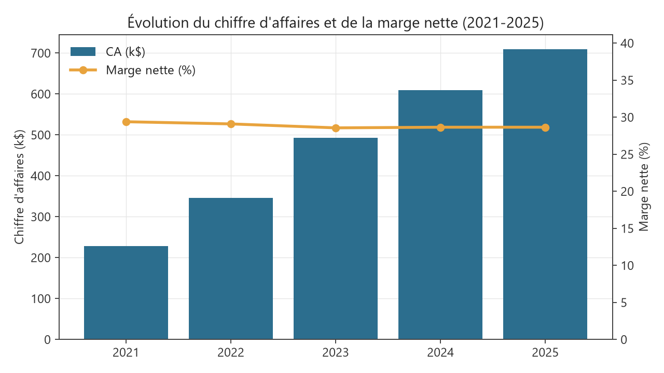
Une croissance forte, mais qui décélère
Chiffre d'affaires multiplié par 3,1 en cinq ans
Année | CA | Croissance | Marge
2021 | 228 634 $ | — | 29,4 %
2022 | 346 304 $ | +51,5 % | 29,1 %
2023 | 492 486 $ | +42,2 % | 28,6 %
2024 | 609 231 $ | +23,7 % | 28,6 %
2025 | 709 171 $ | +16,4 % | 28,6 %
▪ Décélération nette. Le rythme de croissance a été divisé par trois entre 2022 et 2025.
▪ Panier moyen stagnant. Il progresse de 136 $ à 174 $ jusqu'en 2023 puis plafonne à 180 $.
▪ Marge stable. Entre 28,5 % et 29,4 % : les coûts d'achat sont bien maîtrisés.
4

Slide 5
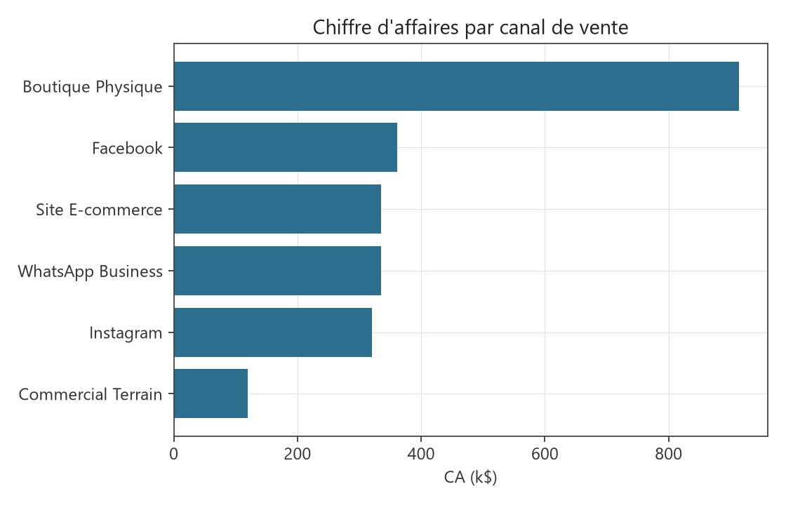
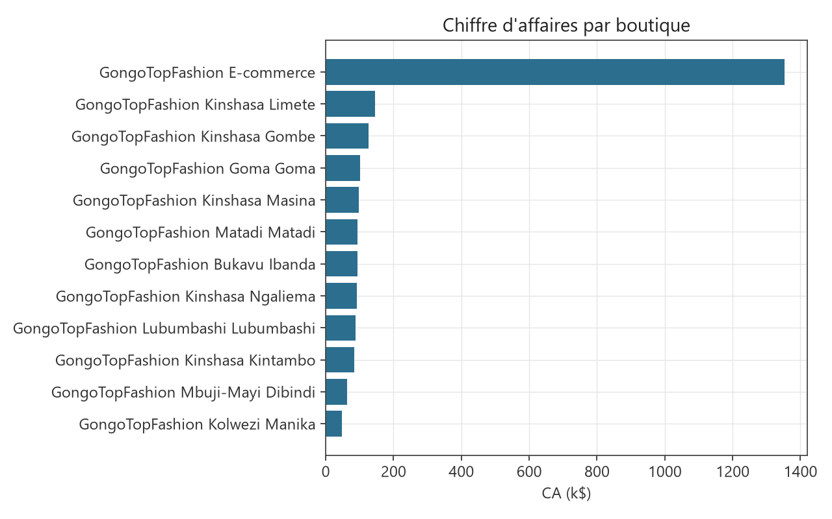
Répartition des ventes
Une transition numérique avancée, une forte concentration géographique
▪ Le digital dépasse le physique. Les canaux en ligne cumulent 56,7 % du chiffre d'affaires contre 38,3 % pour la boutique.
▪ Instagram et WhatsApp portent les meilleurs paniers. 179 $ et 177 $, contre 166 $ en boutique physique : ces canaux attirent une clientèle à plus fort pouvoir d'achat.
▪ Concentration à surveiller. La structure e-commerce génère 56,7 % du CA et Kinshasa 79,6 % : une défaillance sur l'un de ces deux piliers aurait un impact majeur.
5

Slide 6
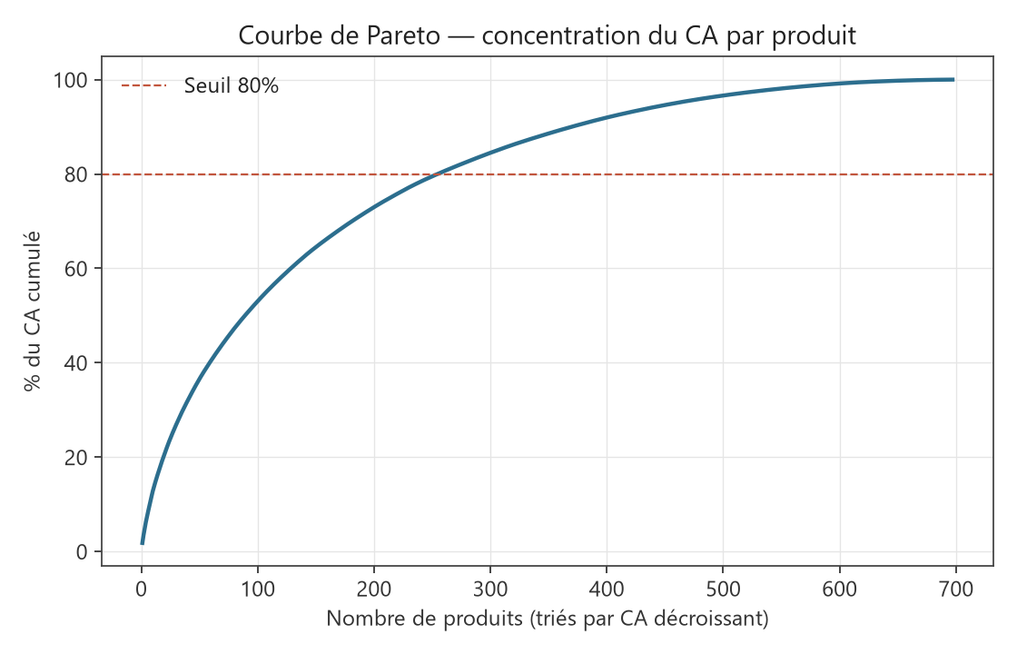
Un catalogue très déséquilibré
36 % des références produisent 80 % du chiffre d'affaires
Classe | Références | % catalogue | % du CA
A | 254 | 36,4 % | 79,9 %
B | 204 | 29,3 % | 15,0 %
C | 239 | 34,3 % | 5,0 %
▪ Classe A : 254 références. Elles génèrent 79,9 % du CA. C'est sur elles que doivent porter les approvisionnements.
▪ Classe C : 239 références. Elles ne représentent que 5,0 % du CA mais mobilisent stock, espace de vente et logistique.
▪ Action directe. Le déstockage de la classe C constitue le premier levier de libération de trésorerie.
Meilleure marge du catalogue : les accessoires de mode (35,9 %) pour seulement 109 001 $ de CA — un axe de développement identifié.
6

Slide 7
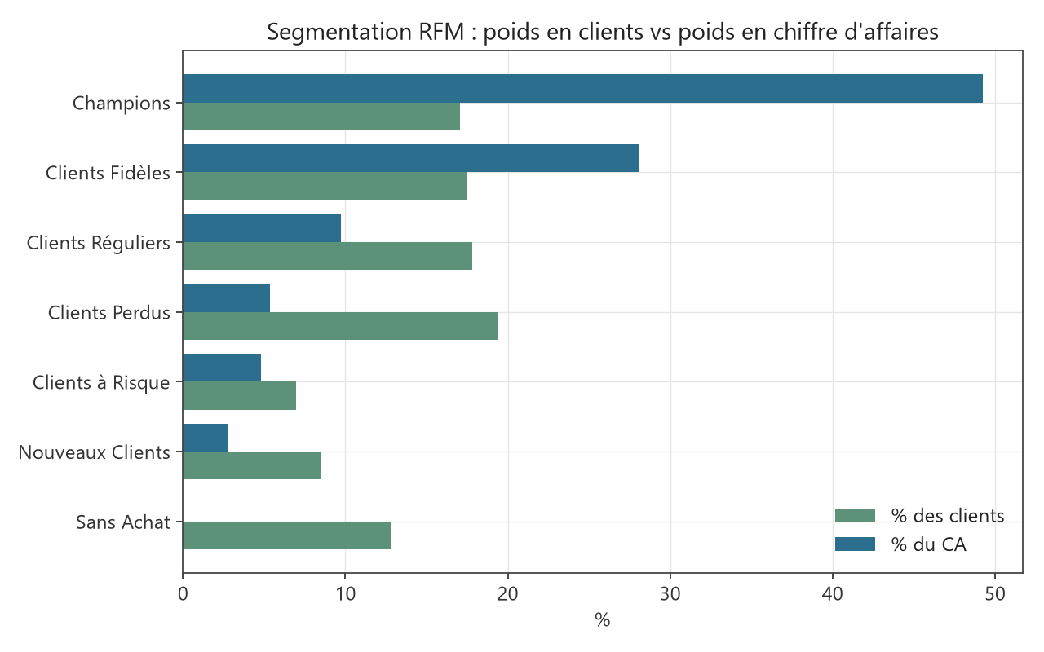
17 % des clients génèrent la moitié du chiffre d'affaires
Segmentation RFM et concentration de la valeur
341
49,2 %
Clients Champions
de tout le CA
17,1 % de la base
soit 1,17 M$
7,4 x
631
Écart de valeur vie
Clients perdus/inactifs
6 200 $ vs 843 $
31,5 % de la base
▪ Un noyau de valeur à protéger. Champions et clients fidèles représentent 34,6 % de la base et 77,3 % du chiffre d'affaires.
▪ Une acquisition à requalifier. 257 clients inscrits (12,9 %) n'ont jamais passé commande : le parcours de première commande doit être analysé.
7

Slide 8
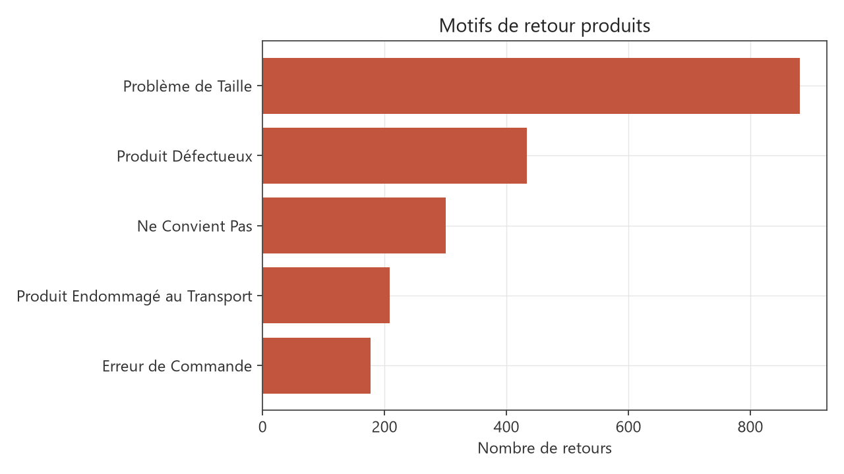
Logistique et retours
Le retard de livraison fait chuter la satisfaction de 27 %
44,1 %
15,3 %
des retours = problème de taille
de retard en livraison à domicile
881 cas · 30 450 $
sur 7 776 livraisons
Une cause interne, pas un problème de prestataire
Les trois transporteurs affichent des taux de retard quasi identiques (14,9 % à 15,7 %) et des délais équivalents. Changer de transporteur ne résoudrait rien : le problème se situe dans le processus interne de préparation et d'expédition.
▪ Un levier simple et rentable. Le problème de taille est le premier motif de retour et relève de l'information produit, pas de la qualité : guide des tailles, photos portées, conseil sur WhatsApp.
▪ Impact mesuré du retard. Satisfaction de 3,97/5 pour une livraison à l'heure contre 2,91/5 en cas de retard.
8

Slide 9
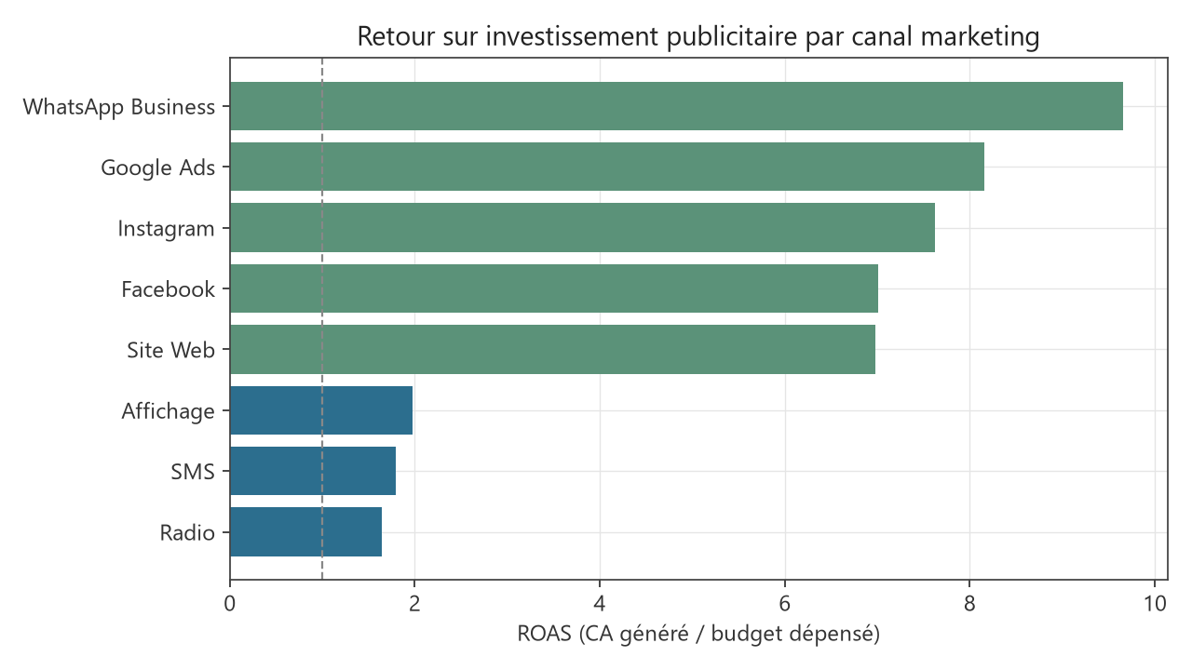
Un budget marketing disproportionné
31,3 % du chiffre d'affaires, contre une norme sectorielle de 8 à 12 %
746 510 $
55
Budget marketing cumulé
Campagnes sans retour
31,3 % du CA
192 944 $ engagés
Le modèle d'attribution est invalide
Les campagnes déclarent 3,25 M$ de CA généré alors que l'entreprise a réalisé 2,39 M$ au total. Le chiffre attribué dépasse de 36 % le chiffre réel : une même vente est comptée plusieurs fois. Aucune décision budgétaire ne doit être prise avant correction.
▪ WhatsApp Business domine. ROAS de 9,65 et coût par conversion de 4,02 $, le meilleur des sept canaux — cohérent avec les usages en RDC.
▪ Les promotions détruisent de la valeur. Panier de 162 $ sous promotion contre 175 $ sans, et marge de 31,1 % contre 35,0 %.
9

Slide 10
Le point le plus critique : le surstock
29 années de couverture de stock
8,02 M$
274 k$
29,3 ans
0,16
Valeur du stock
Coût des ventes annuel
Couverture de stock
Rotation moyenne
6 000 lignes
moyenne 2021-2025
norme : 2 à 4 mois
renouvellement /6 ans
L'entreprise achète 3,6 fois plus qu'elle ne vend
Et pourtant, 87 ruptures coexistent
Les achats fournisseurs cumulés atteignent 4 922 934 $ sur la période, contre un coût des marchandises vendues de 1 370 696 $. 1 392 lignes de stock sont en surstock, représentant 4 773 794 $ de trésorerie immobilisée.
216 lignes sont sous le stock minimum et 87 en rupture totale. Le problème n'est donc pas seulement un excès global mais aussi une mauvaise allocation entre références. 87,8 % des inventaires présentent un écart avec le stock théorique.
Levier prioritaire : geler les approvisionnements sur les références en surstock et déstocker les 239 produits de classe C. Libération de trésorerie estimée entre 2 et 3 M$.
10

Slide 11
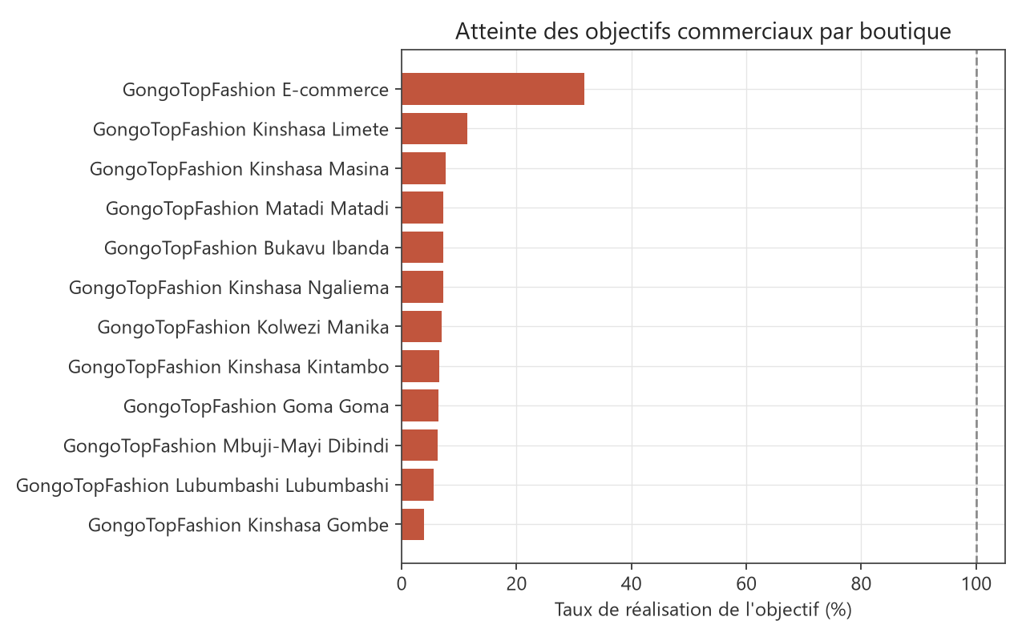
Un système d'objectifs inopérant
Aucun des 500 objectifs atteint en cinq ans
Indicateur | Valeur
Objectifs fixés (2021-2025) | 500
Objectifs atteints | 0
Taux de réalisation moyen | 14,2 %
Objectif annuel / boutique | 376 767 $
Réalisé annuel / boutique | 45 016 $
Objectif total 2025 | 5 590 559 $
CA réel 2025 | 709 171 $
Primes versées sur 5 ans | 69 $
Un objectif inatteignable ne pilote plus rien
L'objectif assigné pour 2025 représente près de huit fois le chiffre d'affaires réalisé. Recalibrer sur le réalisé N-1 majoré de 15 à 20 %, et réactiver le système de primes.
11

Slide 12
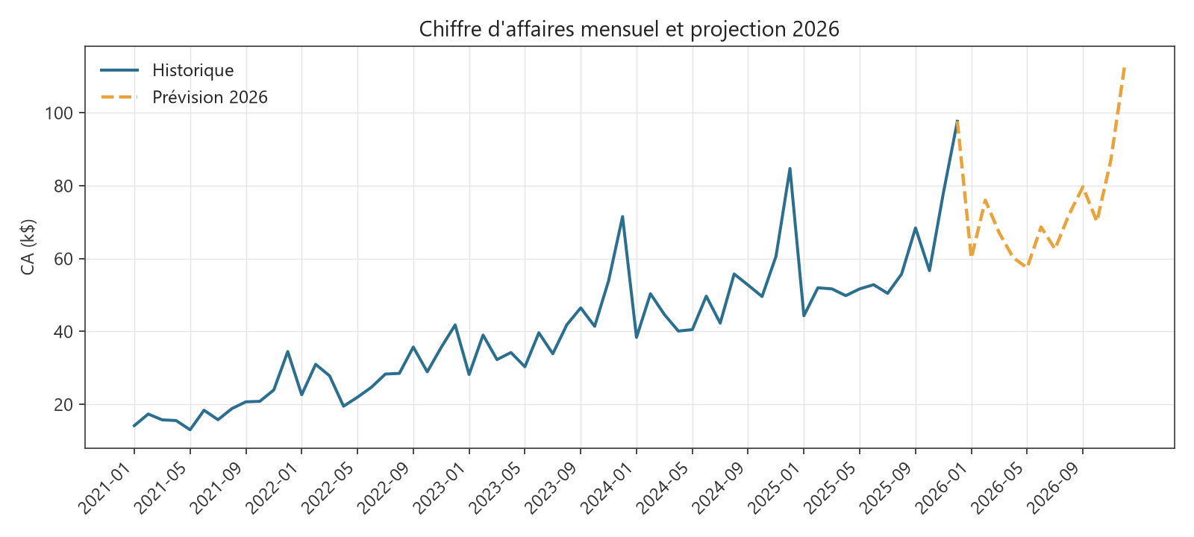
Projection 2026
Régression sur 60 mois avec correction saisonnière
874 k$
+23,3 %
CA prévu 2026
vs 2025
▪ Scénario de référence. La projection prolonge la tendance sans intégrer l'effet des recommandations.
▪ Pic de décembre. 113 204 $ attendus : anticiper les approvisionnements et les effectifs.
▪ Un plancher. Les actions correctrices doivent permettre de dépasser cette trajectoire.
12

Slide 13
Recommandations — actions immédiates
À engager sous 3 mois
Geler les approvisionnements et déstocker
1
2 à 3 M$ de trésorerie
Suspendre les commandes sur les 1 392 lignes en surstock. Déstocker les 239 références de classe C. Recentrer les achats sur les 254 références de classe A.
Refonder le système d'objectifs commerciaux
2
Crédibilité du pilotage
Recalibrer sur le réalisé N-1 majoré de 15 à 20 %. Différencier par boutique. Réactiver le système de primes, aujourd'hui inopérant.
Corriger le calcul de la marge dans le reporting
3
4,7 points corrigés
Remplacer la moyenne des marges par le rapport bénéfice total / CA total. Auditer les autres indicateurs construits de la même façon.
13

Slide 14
Recommandations — court et moyen terme
3 à 12 mois
4
Réduire les retours pour problème de taille
5
Auditer et réallouer le budget marketing
Guide des tailles détaillé, photos portées, conseil sur WhatsApp.
18 à 24 k$/an
Refondre l'attribution, arrêter les 55 campagnes non rentables, renforcer WhatsApp.
190 à 400 k$
6
Fidéliser les 341 clients Champions
7
Réactiver les 631 clients inactifs
Statut privilégié, conseiller dédié, accès prioritaire aux collections.
1,17 M$ protégés
Campagne WhatsApp ciblée, relance automatique à 60 et 120 jours.
80 à 150 k$/an
8
Fiabiliser la livraison à domicile
9
Réviser la politique promotionnelle
Auditer le processus interne d'expédition, objectif de 95 % de ponctualité.
+1,1 pt de satisfaction
Réserver les promotions au stock dormant, les cesser sur la classe A.
3,9 pts de marge
10
Renforcer le contrôle des inventaires
11
Réduire la double concentration
Inventaires tournants mensuels sur la classe A, traçabilité des mouvements.
10 à 14 k$/an
Plan de redressement Kolwezi et Mbuji-Mayi, sécurisation de la plateforme e-commerce.
Réduction du risque
14

Slide 15
Synthèse des impacts estimés
Potentiel d'amélioration du résultat annuel
Levier | Nature | Impact estimé | Échéance
Déstockage et gel des approvisionnements | Trésorerie | 2 000 000 à 3 000 000 $ | Immédiat
Réallocation du budget marketing | Économie annuelle | 190 000 à 400 000 $ | 3 à 6 mois
Réactivation des clients inactifs | CA additionnel | 80 000 à 150 000 $ | 6 à 12 mois
Homogénéisation des vendeurs | CA additionnel | 60 000 à 100 000 $ | 6 à 12 mois
Révision de la politique promotionnelle | Gain de marge | 36 000 $ | 3 à 6 mois
Réduction des retours pour taille | Économie annuelle | 18 000 à 24 000 $ | 3 à 6 mois
Contrôle des inventaires | Réduction de la démarque | 10 000 à 14 000 $ | 6 à 12 mois
Hors effet de trésorerie, le potentiel d'amélioration annuel du résultat est estimé entre 394 000 et 724 000 $.
À rapprocher d'un bénéfice annuel actuel de 203 096 $ (2025) : la mise en œuvre des recommandations prioritaires peut plus que doubler la rentabilité de l'entreprise.
15

Slide 16
Annexe — qualité de la base de données
Contrôles effectués avant analyse
Contrôle | Périmètre | Résultat
Doublons de lignes | 24 tables | Aucun doublon
Unicité des identifiants | 19 tables transactionnelles | Aucun ID dupliqué
Intégrité référentielle | 18 relations clé étrangère | Aucune référence orpheline
Valeurs aberrantes | Montants, marges, quantités, âges | Aucune valeur aberrante
Cohérence arithmétique | 15 000 commandes | Calculs vérifiés
Valeurs manquantes | 24 tables | Manquants structurels uniquement
La base présente une qualité technique élevée. Les valeurs manquantes correspondent à des situations métier légitimes : ventes en ligne sans vendeur, achats hors promotion, clients particuliers sans entreprise, livraisons annulées.
Réserve importante : les faiblesses identifiées ne portent pas sur les données brutes mais sur les indicateurs calculés — marge nette obtenue par moyenne de pourcentages, et attribution marketing qui affecte aux campagnes plus de chiffre d'affaires que l'entreprise n'en réalise. Ces deux formules doivent être corrigées.
16

Slide 17
Prochaines étapes
▪ Valider les trois actions immédiates : déstockage, refonte des objectifs, correction du calcul de marge.
▪ Désigner un responsable et une échéance pour chacune des onze recommandations.
▪ Mettre en place un tableau de bord unique, alimenté automatiquement, avec les indicateurs corrigés.
▪ Programmer un point de suivi trimestriel sur l'avancement du plan.

